Slide 1
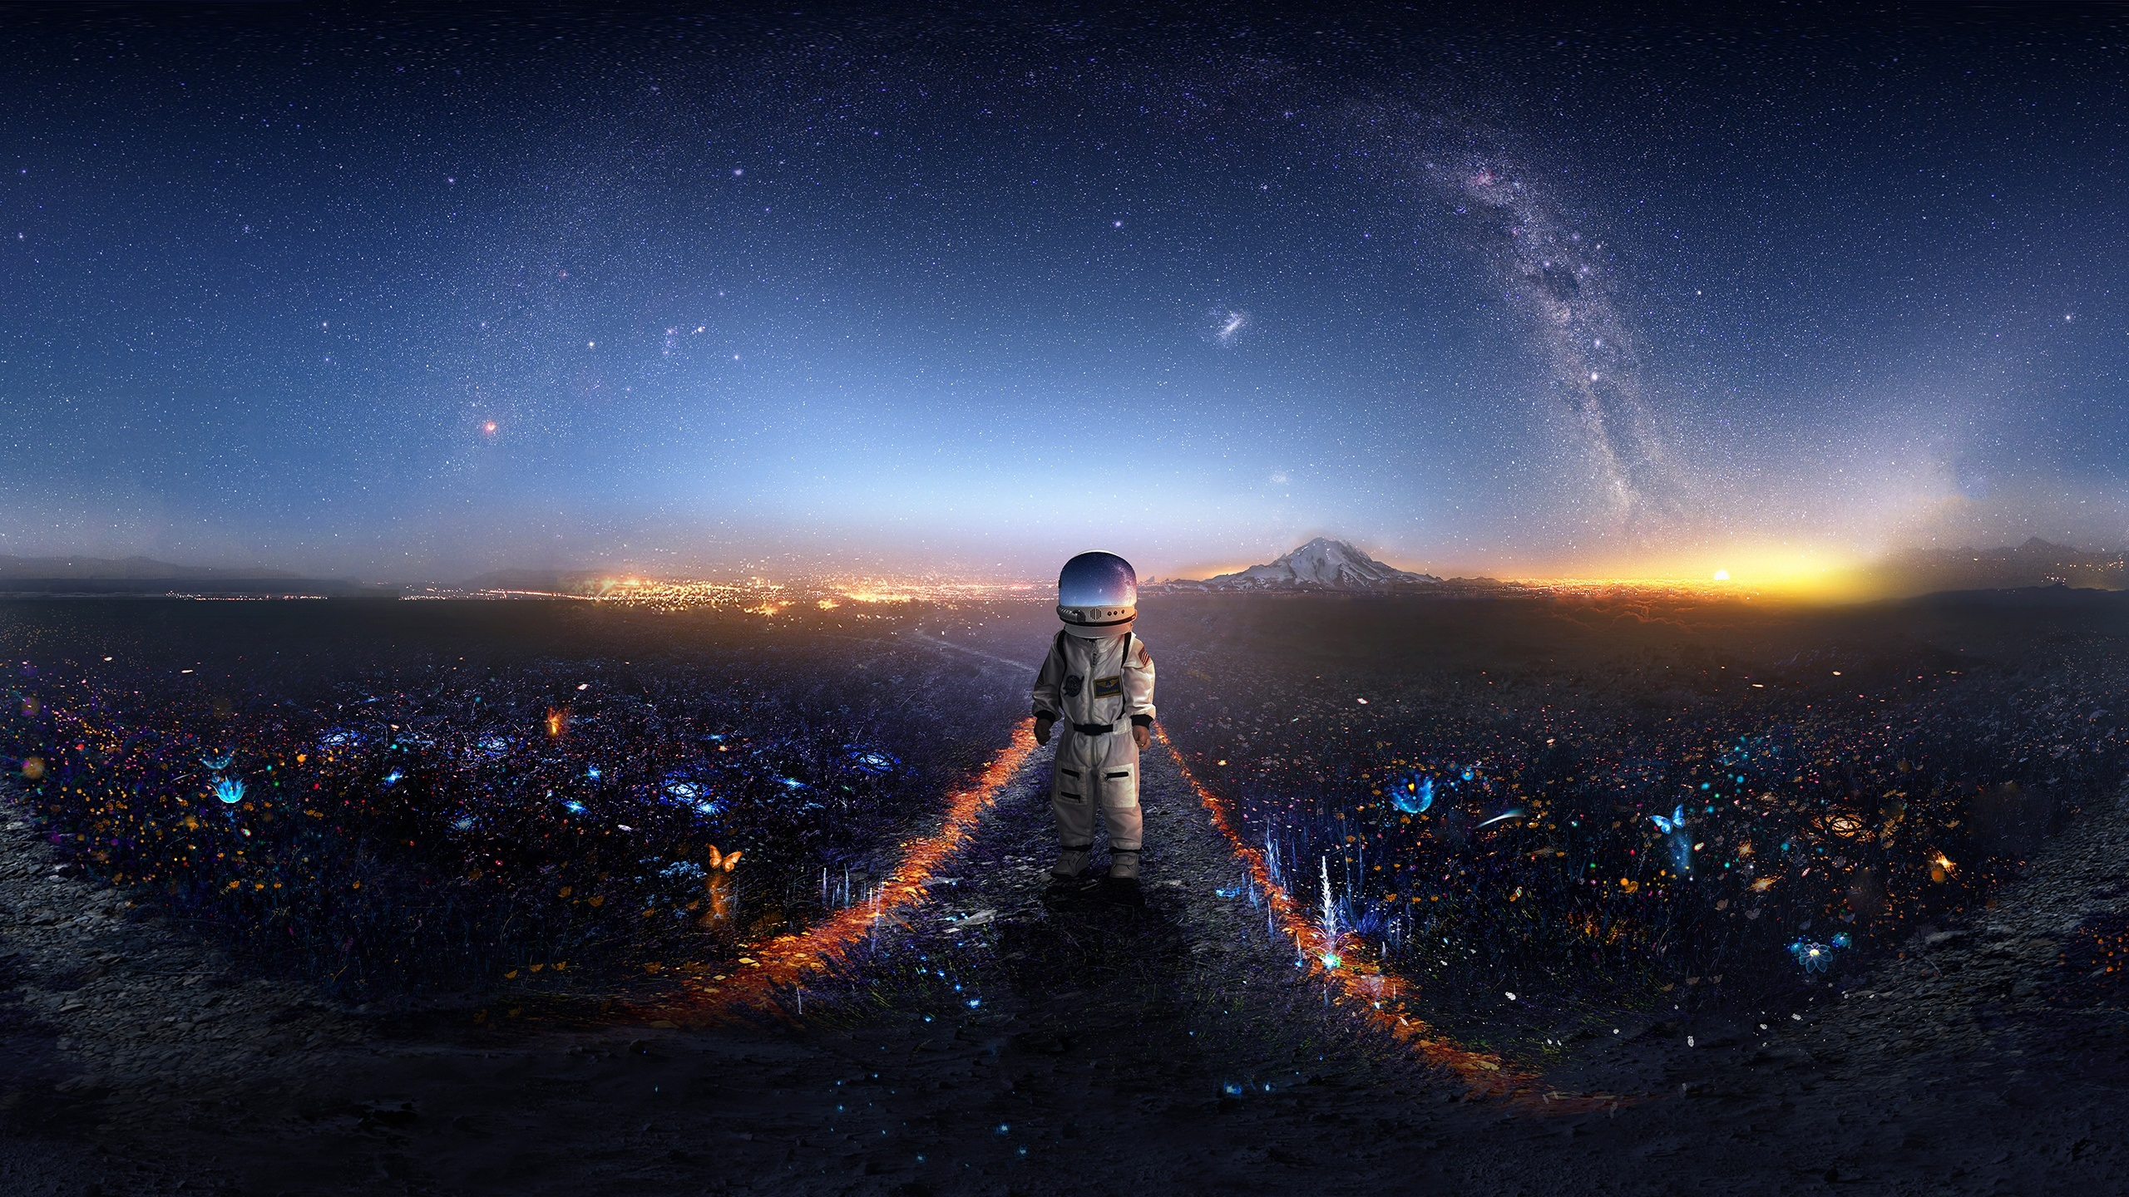
Sky Guide
2021-2 HCI 과제 #3
AR 천체 관측
사용자 인터페이스
201710912
김지섭

Slide 2
Contents
Sky Guide제품 소개
Sky Guide 간단 소개
별자리 및 천체 관측 기능 (AR 세부 조정, 시간 및 날짜 변경)
관측 외 기타 기능(이벤트 캘린더, 기사 추천)
Sky Guide의 강점
간편하고 간결한 UI
별자리가 잘 보이지 않는 현대 사회
시간과 공간의 제약없이 천체 관측 가능
라이더 센서 등 적외선 센서 불필요
일반 대중들의 우주에 대한 관심도 상승
개선 기회
콘텐츠 개선
UI 및 기능 개선

Slide 3
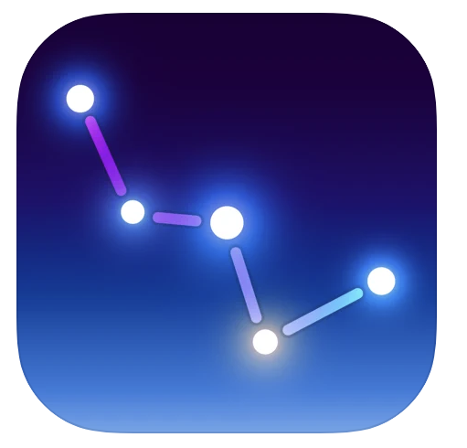

Sky Guide 제품 소개
1. Sky Guide 간단 소개
Sky Guide
동영상 입니다. ‘슬라이드 쇼 보기’로 보시면 실행 됩니다.
스마트폰, 태블릿 PC 등 스마트기기에 탑재된 GPS와 자이로 센서를 활용하여, 현재 위치를 기반으로,
지구 주변의 천체의 상대적인 위치를 파악한 이후,
AR를 활용하여 보여 주는 어플리케이션
실시간 관측
별자리 및 천체 검색 및 위치 찾기

Slide 4
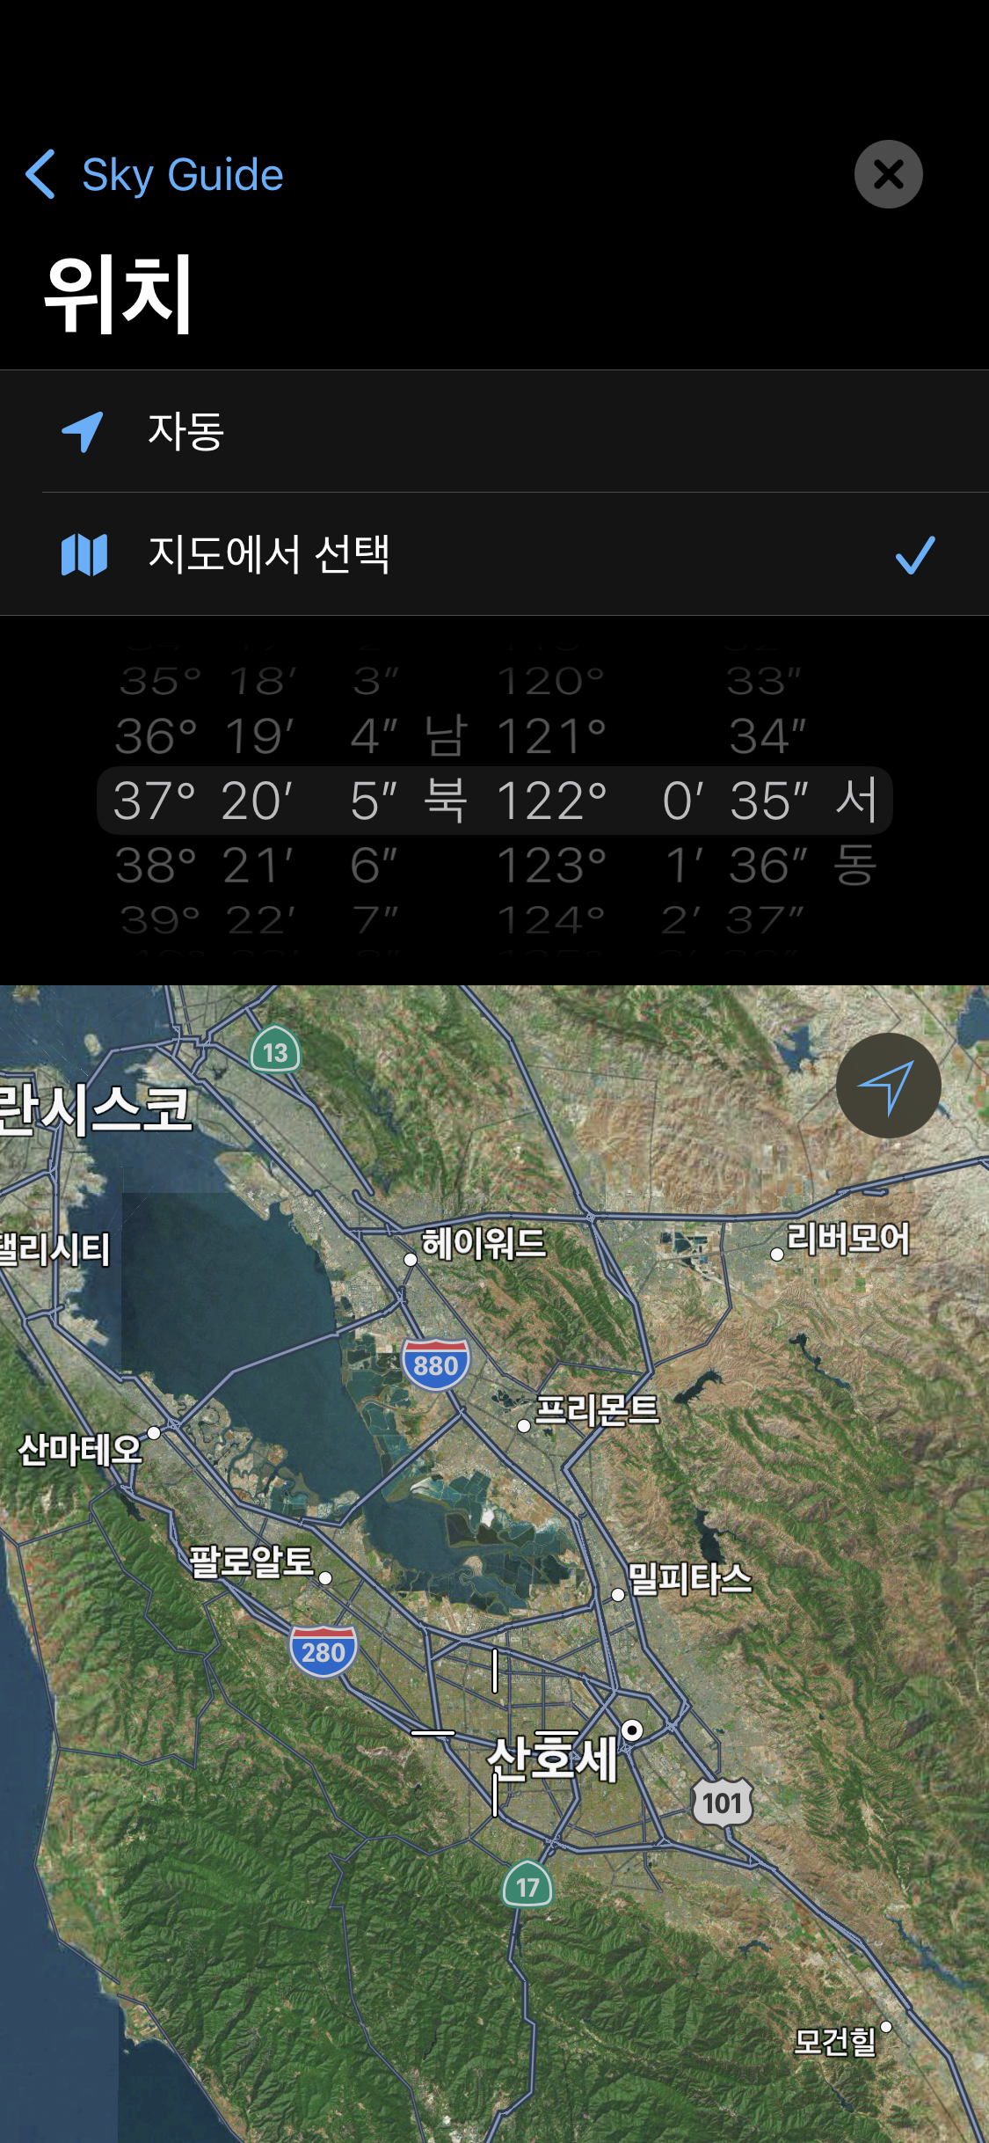
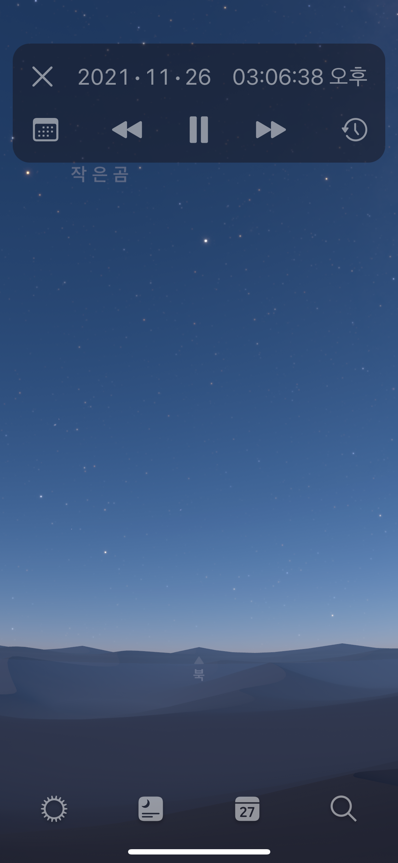
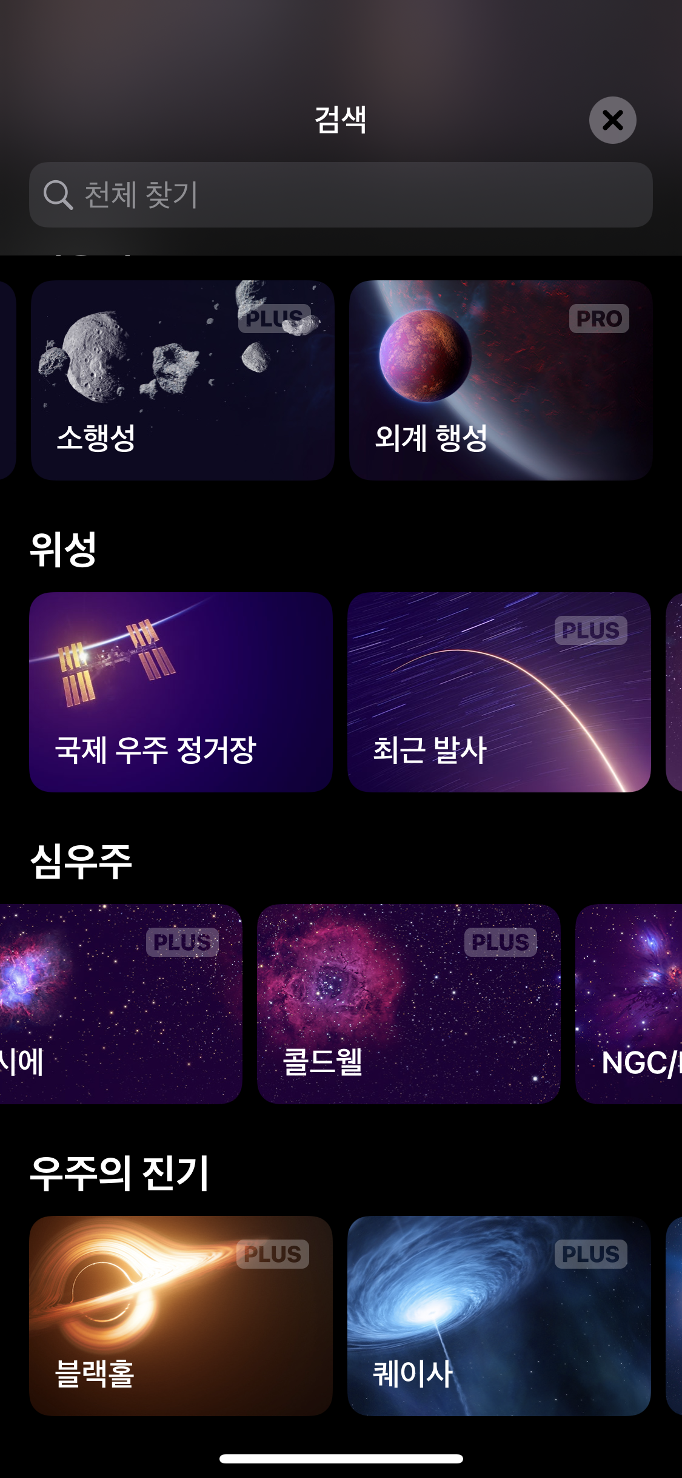
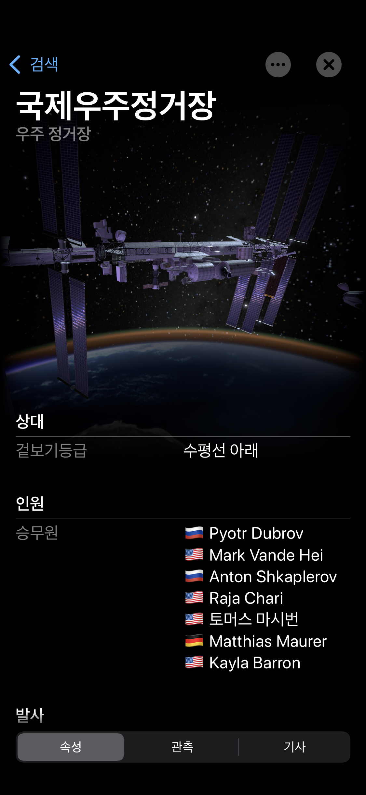
Sky Guide 제품 소개
2. 별자리 및 천체 관측 기능
현재 위치를 기반으로 한 천체 관측 및 information
최대 88가지 별자리 + 17억개 천체
인공위성, 스타링크, 우주정거장 등 인공 구조물
혜성 및 소행성
블랙홀, 퀘이사 등 특수 천체
특정 장소 및 시간대로 이동
GPS 및 현재 시간 기반 실시간 관측
지도를 기반으로한 위치 변경
시간 및 날짜 변경
위치 및 시간 변경
별자리 및 천체 검색 기능

Slide 5
Sky Guide 제품 소개
3. 관측 외 기타 기능
천체 이벤트 소개 및 관측
동영상 입니다. ‘슬라이드 쇼 보기’로 보시면 실행 됩니다.
삭월, 보름달, 부분일식, 개기일식 등 달과 관련된 이벤트
유성군, 근일점 등 기타 이벤트
각 이벤트 발생 날짜 및 해당 이벤트에 대한 설명
이벤트 발생 시점으로 시점 변경 및 AR적용
이벤트 발생 알림
우주과학 관련 기사 및 내용 추천
위치 및 시간 변경
별자리 및 천체 검색 기능

Slide 6
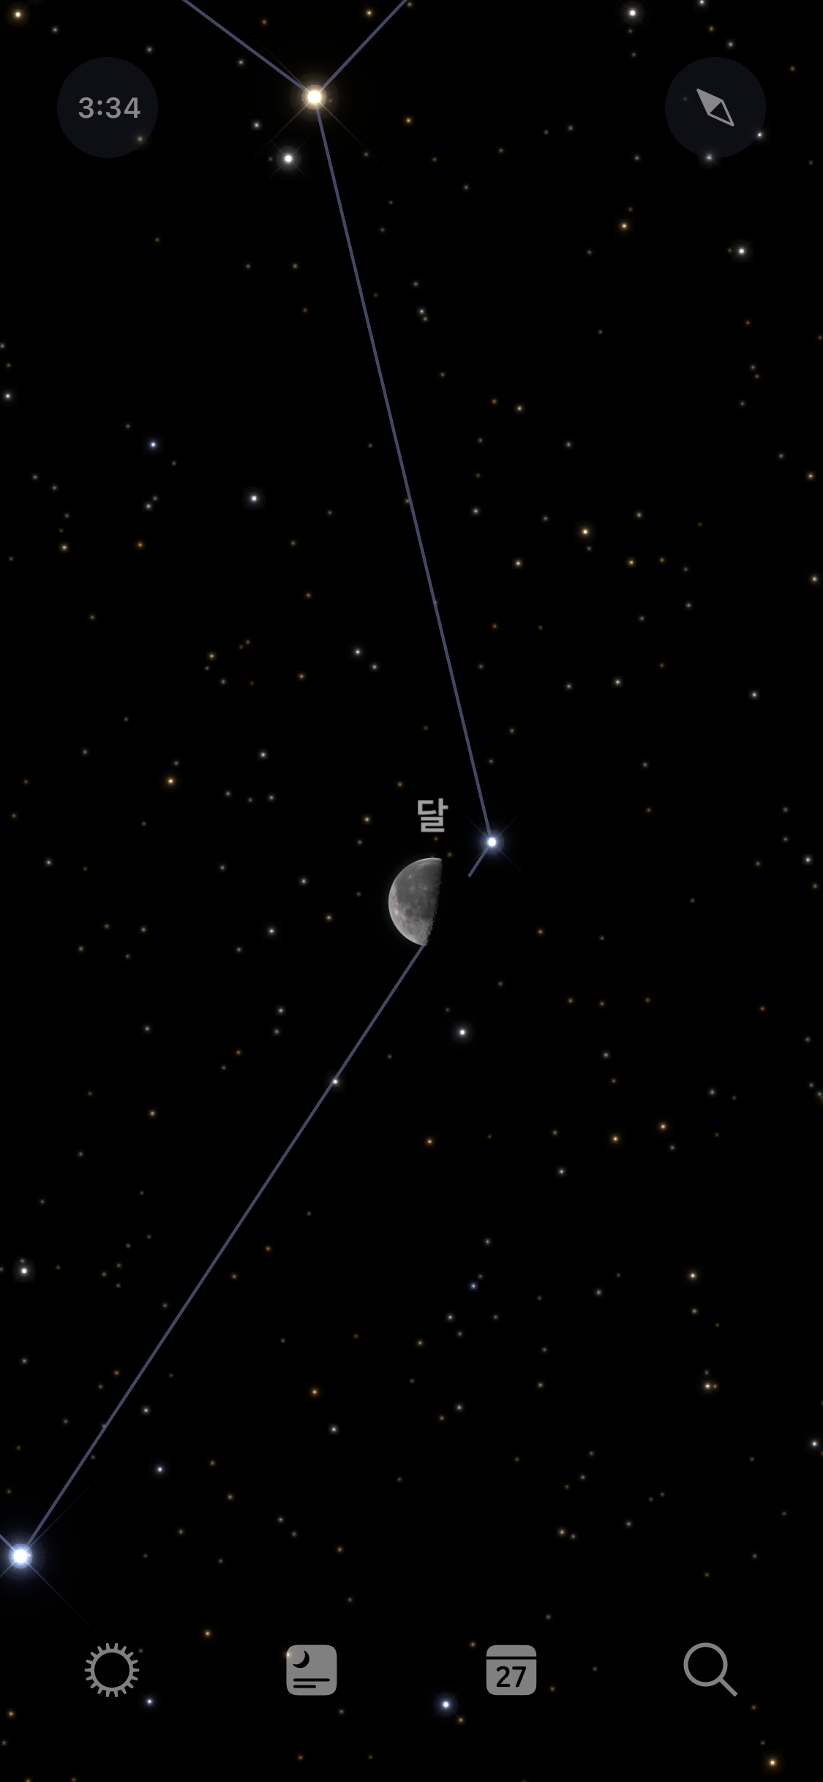
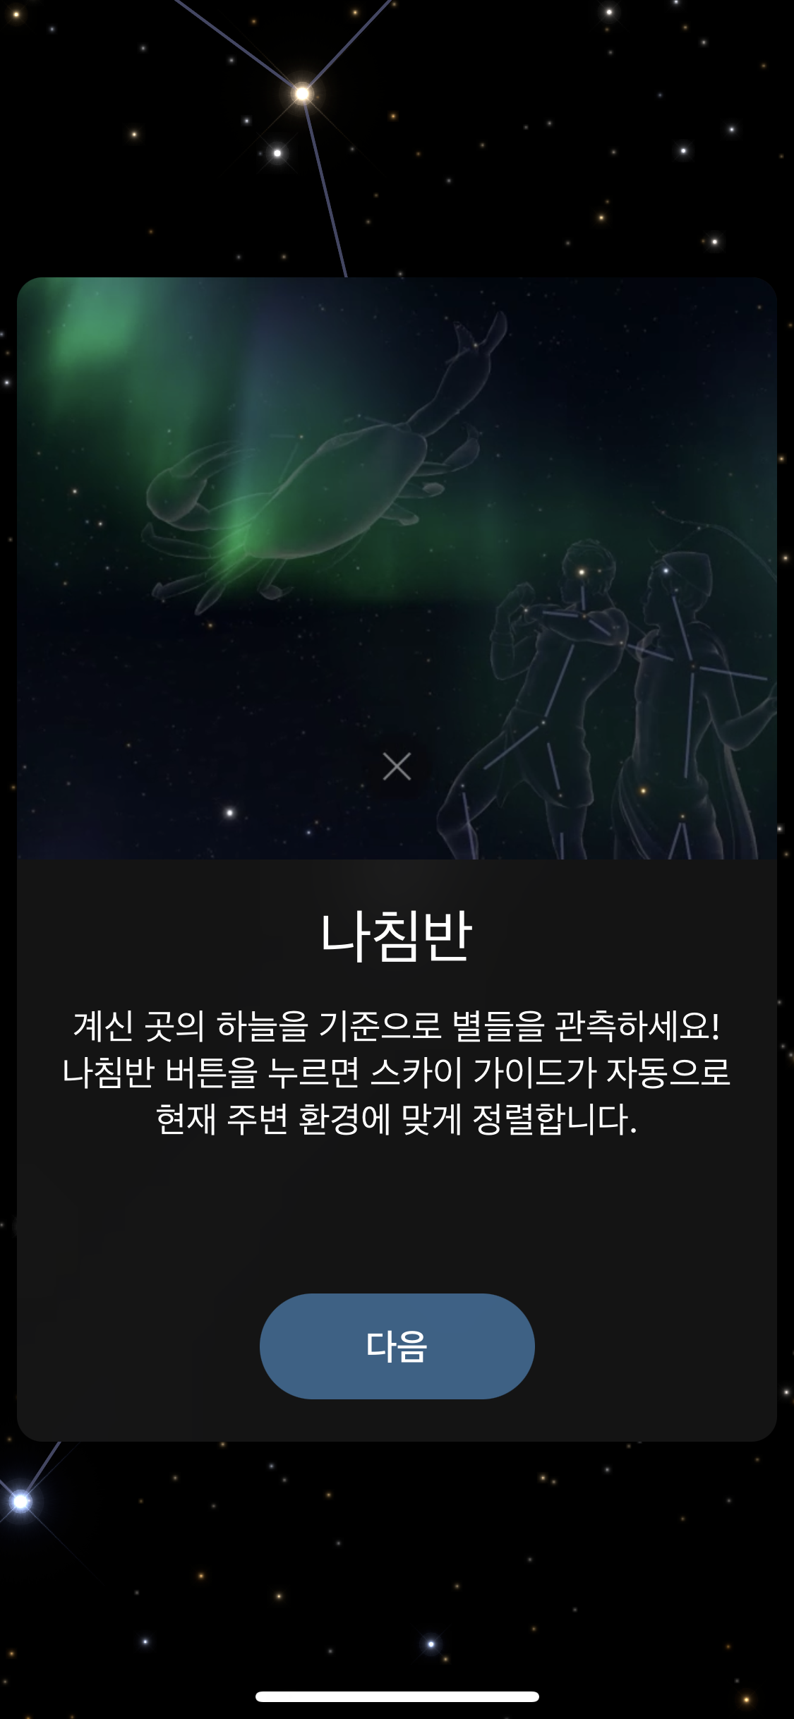
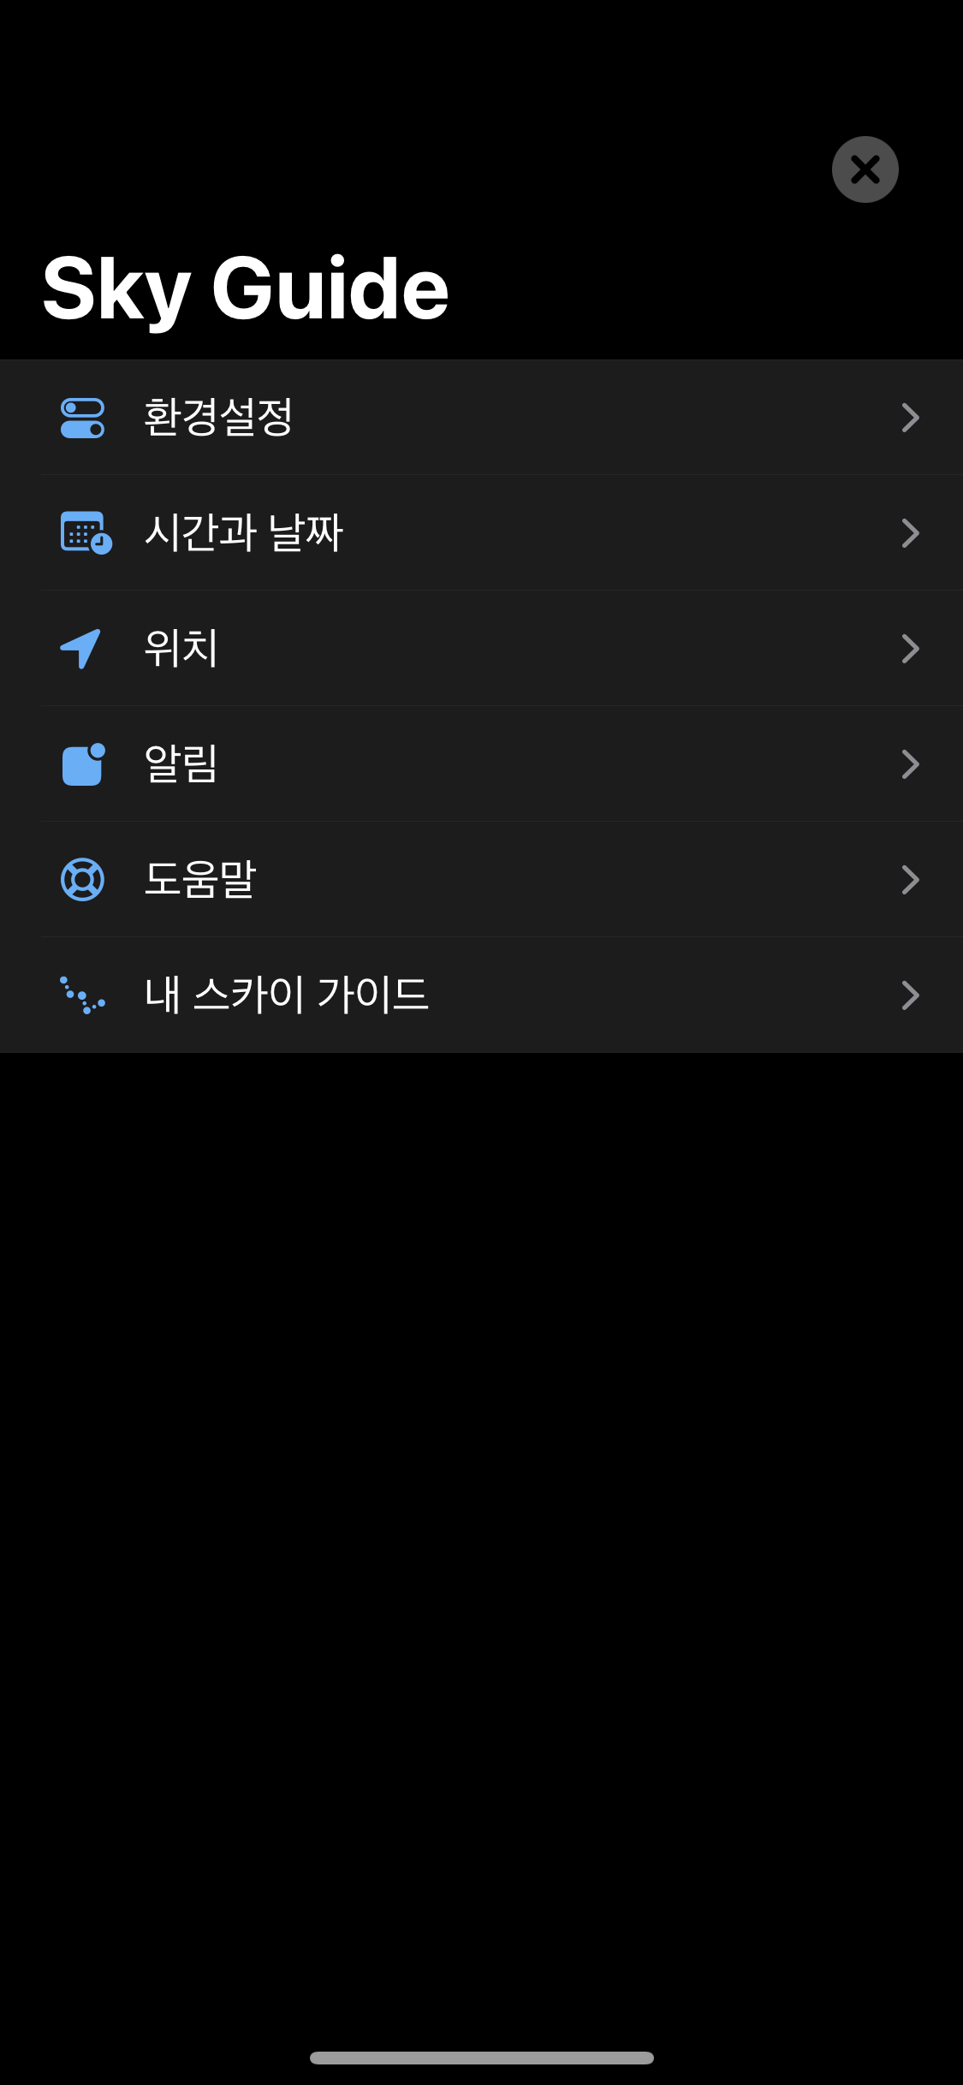
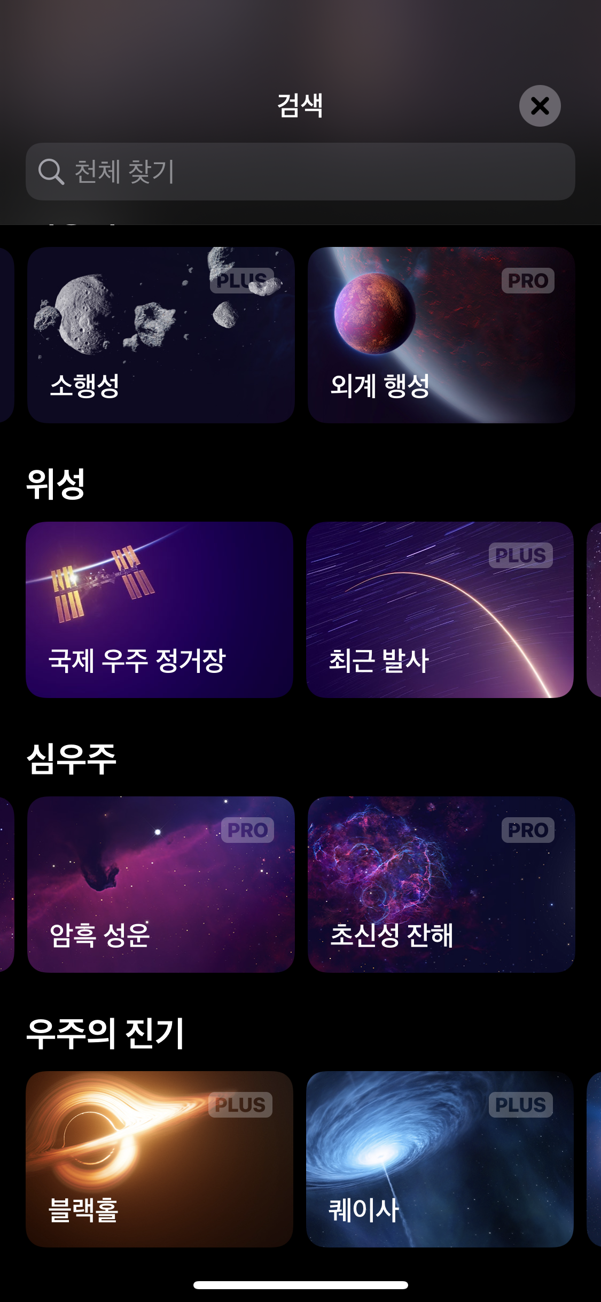
Sky Guide의 강점
1. 간편하고 간결한 UI
이미지나 아이콘을 기반으로한 간결한 UI, 골든 룰을 잘 지킨 디자인이라고 생각된다.
메인 페이지
튜토리얼
설정
검색 및 기타 UI

Slide 7
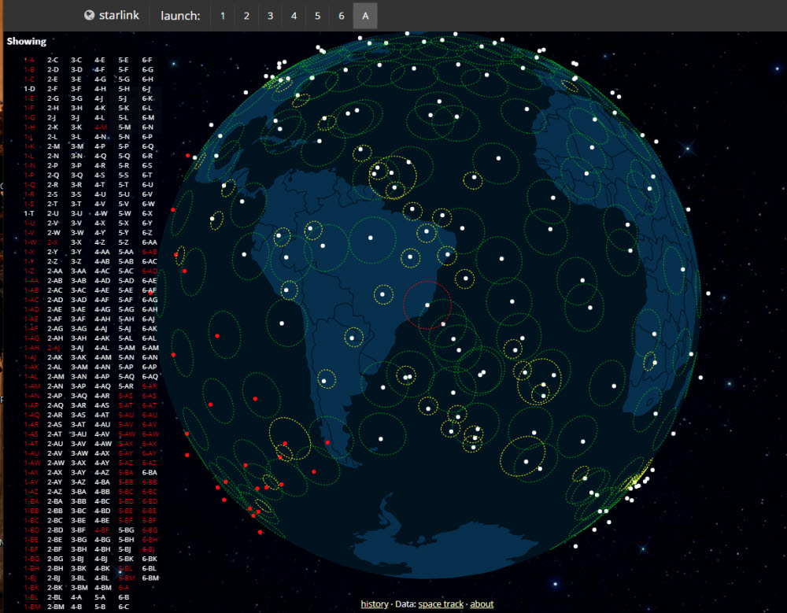
Sky Guide의 강점
2. 별자리가 잘 보이지 않는 현대 사회
현재 한 밤중에도 어두운 곳을 찾기 어려울 정도로 빛이 많아, 별을 쉽게 보기 어렵다.
또한 지구 주변에 수많은 인공위성으로 인하여, 하늘에 반짝이는 것이 있어도 이를 별이라고 단정짓기 어렵다.
이때 Sky Guide를 사용한다면, 실제로 별이 보이지 않아도, 별을 볼 수 있고, 해당 천체, 별자리 등에 대한 정보도 쉽게 얻을 수 있다.
스타링크에서 운영 중인 인공위성의 위치
동영상 입니다. ‘슬라이드 쇼 보기’로 보시면 실행 됩니다.

Slide 8
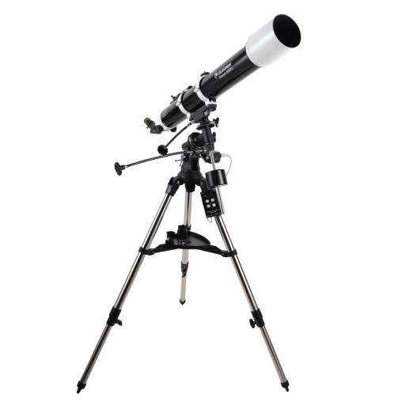
Sky Guide의 강점
3. 시간과 공간의 제약 없이 천체관측 가능
천체 망원경을 사용하는 경우, 시공간의 제약이 크고 주변의 빛이 없어야 하는 등 여러 제약사항들이 있지만, 스마트폰을 활용하면, 언제 어디서나 원하는 경우에 바로 사용할 수 있다는 장점이 있다.
천체 망원경의 경우 시공간의 제약이 크지만, 스마트폰은 언제 어디서나 활용 가능

Slide 9
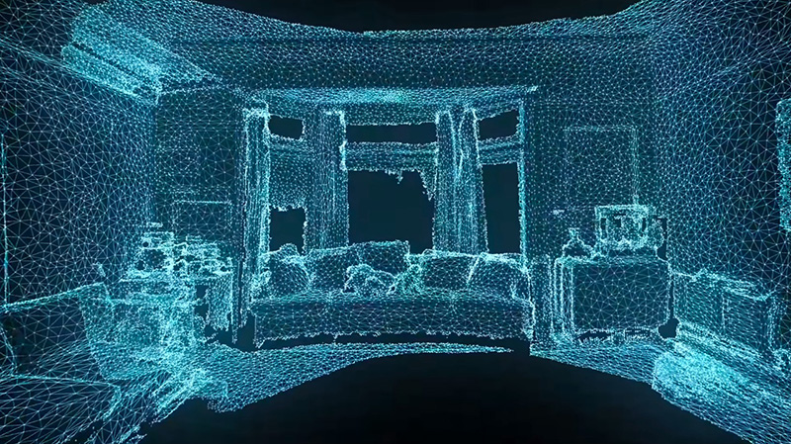
Sky Guide의 강점
4. 라이더 센서 등 적외선 센서 불필요
라이더센서와 같은 최신 기술이 불필요하다. 일반적으로 실내에서 AR을 자연스럽게 위치시키기 위해서는 주변 환경을 3D로 인식해야 하기 때문에, 라이더 센서와 같은 적외선 센서나, 입체감을 확인하기 위한 여러대의 카메라가 필요하다.
하지만 Sky Guide의 경우 하늘을 관찰하는 것이기 때문에 이러한 주변 사물 정보를 파악하지 않아도 괜찮다. 때문에 기본적으로 보급형 스마트폰에도 탑제되어 있는 GPS, 자이로 센서 등의 센서들로 사용가능하다.

Slide 10
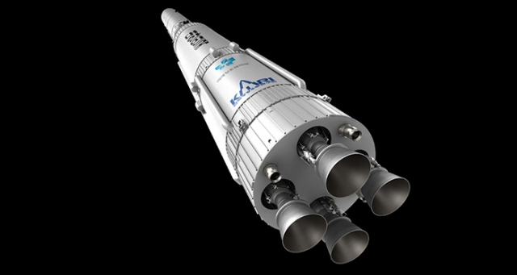

Sky Guide의 강점
5. 일반 대중들의 우주에 대한 관심도 상승
일론 머스크의 Space X, 우리나라의 나로호, 누리호 등 우주 기술의 발전으로 대중들도 우주에 대해 관심도가 높아 지고 있기 때문에 점점 우주과학에 대한 수요가 늘어 날 것으로 예상된다.

Slide 11
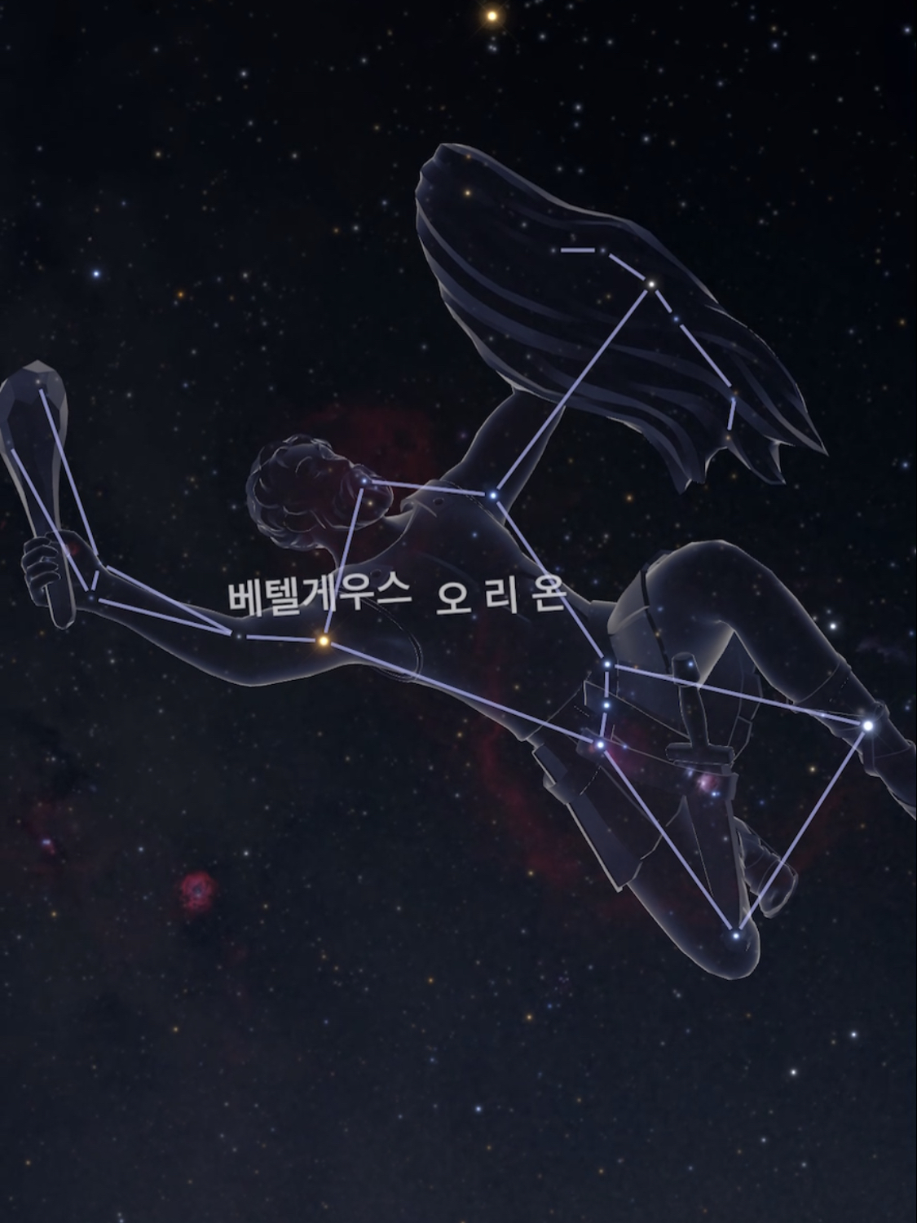
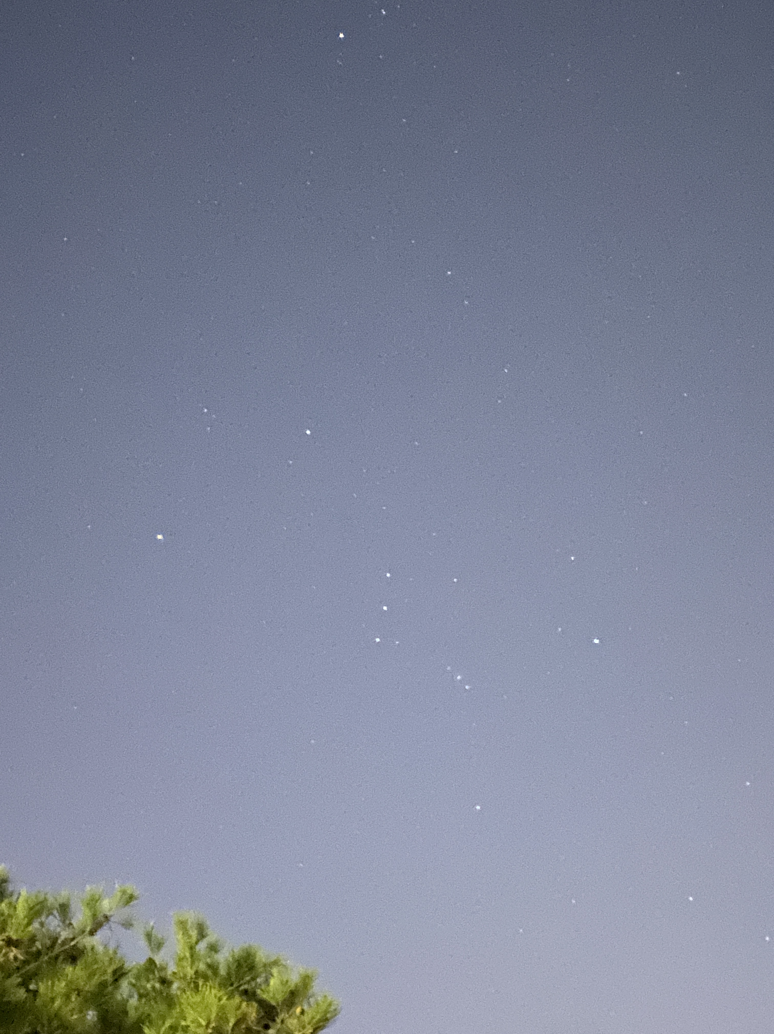
개선 기회
1. 콘텐츠 개선
교육 커리큘럼기반 콘텐츠 개발
별만 보면, 별자리를 파악하기 어렵지만, AR과 함께 라면, 별자리를 좀 더 명확하게 볼 수 있다.
또한 시간을 변경하는 기능을 활용하여, 월식, 일식 및 다양한 천체 현상 등의 교육에도 용이하다.
교육과정, 커리큘럼에서 배우는 내용들을 기반으로한 콘텐츠 개발 및 학교, 교육청, 박물관,
동아리 등과의 협업
지속적인 천체 이벤트를 콘텐츠 화
우주에는 지속적으로 다양한 이벤트가 발생한다. 이를 단순 소프트웨어로 구현하는 것이 아니라, 직접 본사에서 해당 장면을 촬영 및 편집을 진행하고 이를 Ar을 기반으로 볼 수 있도록 한다면, 이러한 이벤트들을 관측할 수 없는 지역에 사는 사람들 혹은 놓친 사람들의 참여를 유도 할 수 있다.

Slide 12
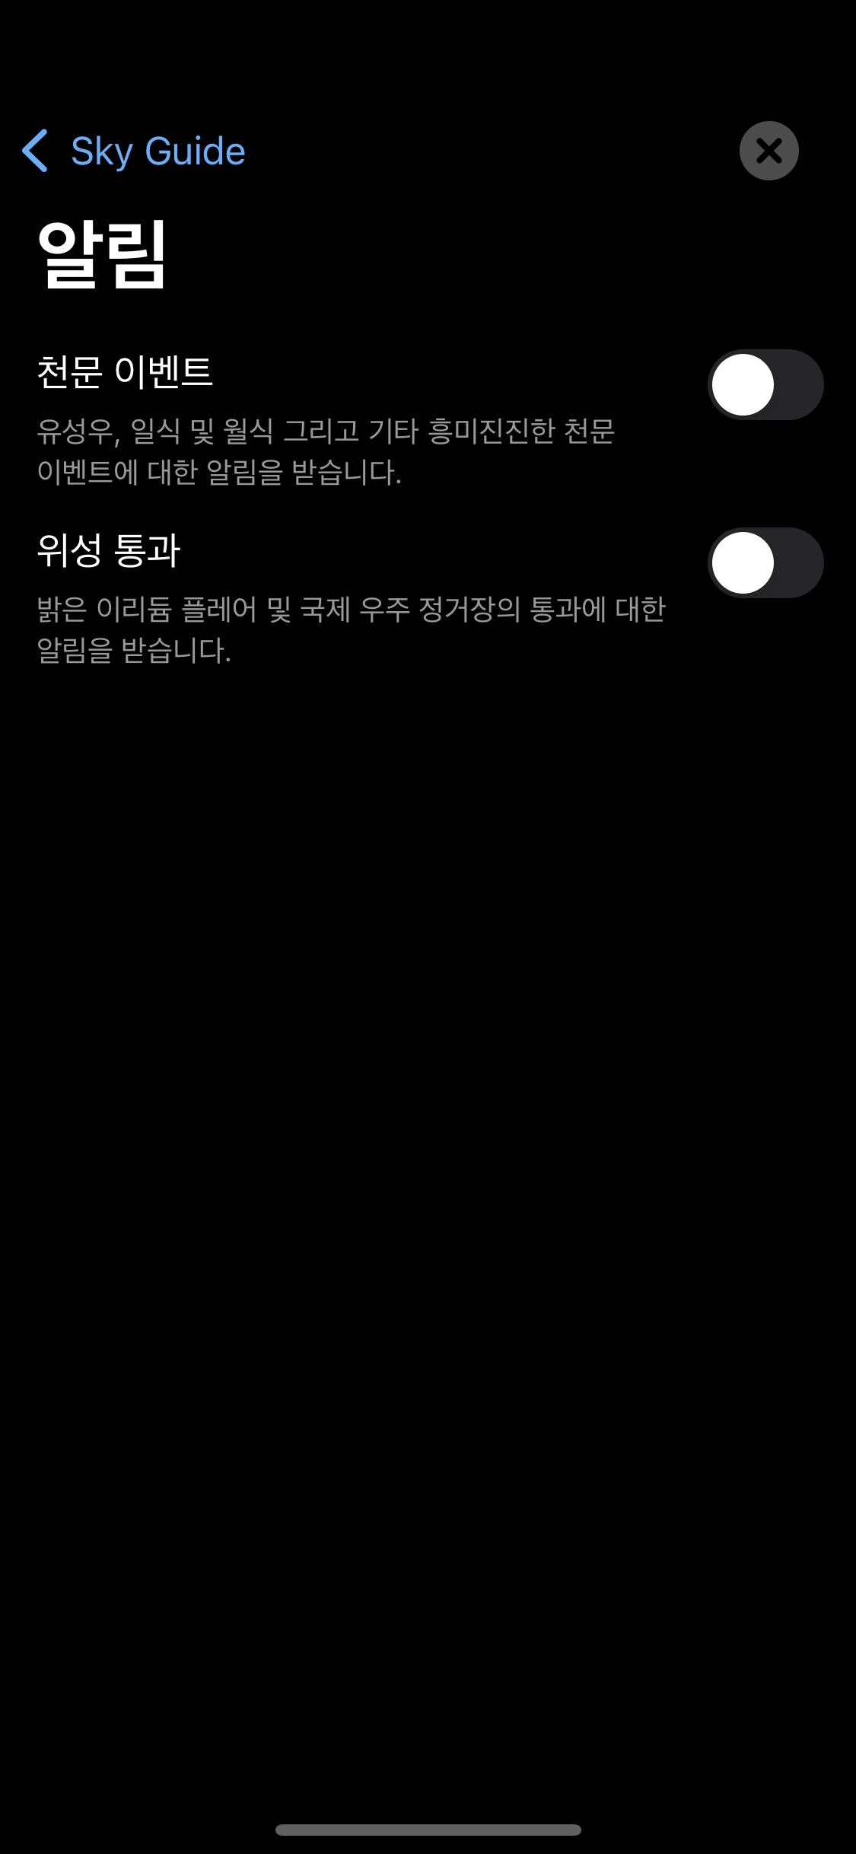
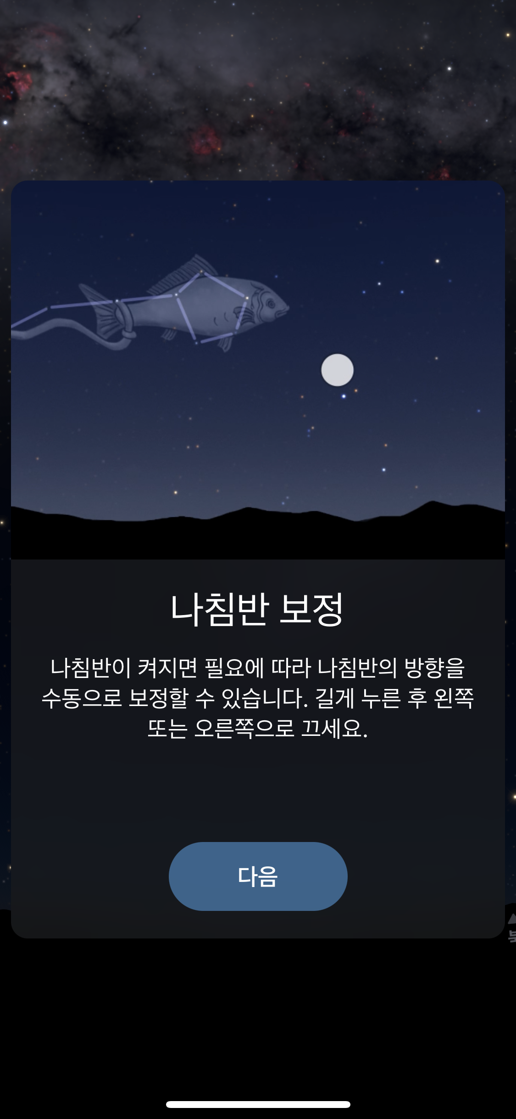
개선 기회
2. UI 및 기능 개선
자이로 센서 자동 조정
AR이라도 센서를 기준으로 하기 때문에 조금은 틀어질 수 있는데, 현재는 수동으로 이를 조정하는데 이를 태양, 달 등 크고 밝은 천체를 기준으로 조금씩 틀어진 부분을 자동 조정 할 수 있다면 좋을 것 같다.
캘린더 알림 기능
특정 천체 이벤트가 발생할지를 캘린더 에서 확인 가능한데,
현재는 전체 이벤트에 대한 알림여부를 온오프 형태로만 알림을 받을 수 있다.
이 기능을 개선하여 특정 이벤트에 대한 예약 기능을 추가하여 해당 이벤트 발생 시간에만 알림이 가도록 한다면, 유저들의
지속적인 사용에 도움이 될 것 같다.

